Slide 1
从传统法律到开源法律 的工作转型
演讲人：丁欣
单位：中国科学院软件研究所

Slide 2
目录
CONTENTS
01
开源法律之探寻
02
AO.sapce的开源合规实践
03
加入开源

Slide 3
01 开源法律之探寻

Slide 4
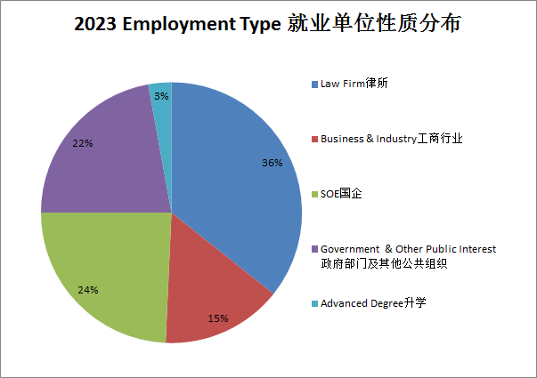
法律人都在哪里
数据来源：北京大学国际法学院2023届毕业生就业报告

Slide 5
开源法律在做什么
法律顾问
争议解决
提供项目中涉及法律问题的建议和指导，关注/参与相关政策的制定。
研讨、解读各类开源许可证权利义务及兼容性等问题，分析诉讼典型案例，解决项目组内存在争议的问题。
起草、审核相关文书工作，开源许可证管理。
合同管理
合规监管
制定开源合规制度，发现解决许可证风险、追踪项目周期等涉及合规的工作。
知识产权
沟通支撑
对内：各个板块/部门沟通的桥梁、和相关培训的负责和支撑。
对外：为社区提供支持和服务。
知识产权管理以及开源许可证中专利、商标、软著等涉及知识产权问题的说明和解释。

Slide 6
开源法律框架
商标
开源合规
开源许可证
版权
许可
专利

Slide 7
开源许可证
附条件的许可
《民法典》第一百五十八条 民事法律行为可以附条件，但是根据其性质不得附条件的除外。附生效条件的民事法律行为，自条件成就时生效。
附解除条件的民事法律行为，自条件成就时失效。
合同违约之诉
赔偿损失、采取补救措施
互惠 Copyleft 许可协议
宽松 Permissive许可协议
侵权之诉
GPL许可协议
AGPL许可协议
Apache2.0许可协议
MIT 许可协议
BSD 许可协议
Unlicense
停止侵害、损害赔偿
Weak Copyleft
LGPL许可协议
MPL许可协议
……

Slide 8
开源与专利
Apache2.0许可证专利条款：
3.专利许可。在遵守本许可的条款和条件的前提下，每位贡献者特此授予您永久性的，全球性的，非排他性的，免费的，免版税的，不可撤销的（本节列出的例外除外）专利许可，用于制作、委托制作、使用、要约出售、出售、进口本作品或以其他方式转移本作品……
专利保护实现功能的技术方案或外观
▲ 项目专利布局，技术方案申请发明专利保护。
▲ 项目开源按照开源策略选择是否包含专利条款的开源许可证。
▲ 对引用的开源组件许可证中的专利条款注意了解和甄别。
……如果您针对任何实体（包括交叉诉讼和反诉讼）提起专利诉讼，指称本作品或贡献直接或间接构成侵权，则本许可授予您的任何专利许可在诉讼提起之日终止。
专有性
时效性
地域性
无形性

Slide 9
开源与商标
商标保护产品标识
▲商标代表品牌，应注重管理。
▲选择合适的名称，尽早注册尽
早保护。
▲未明示许可商标使用的不代表默认可以使用。
▲合理使用要仔细。
查询许可证
Apache2.0许可证商标条款：
6.商标。本许可不授权使用许可人的商品名、商标、服务标志或产品名，除非在描述本作品来源时和复制NOTICE文件时，有必要合理地、符合常规地引用。
官网确认
1. 未许可商标
2. 有合理使用的条件
商标是公司知识产权武器库中最强大的工具之一

Slide 10
开源与版权
版权保护思想表达呈现的作品
作品创作完成即获得
Apache2.0许可证版权条款：
2. 版权许可。在遵守本许可的条款和条件的前提下，每位贡献者特此授予您永久的、全球性的、非排他性的、免费的、免版税的、不可撤销的版权许可，以复制、准备衍生作品、公开展示、公开使用、再许可、分发本作品和其衍生作品（无论是以“源码”还是“目标”形式）。
▲项目开源确认参与贡献的版权所有人。
▲依照开源许可证要求提供源代码依照要求附上开源软件作者或权利人的著作权声明或开源许可证原文。
▲依照许可证要求注明修改信息。
1. 复制软件的权利
2. 创建基于软件的作品的权利
3. 作品分发给别人的权利

Slide 11
开源法律
开源与数据合规
开源许可证分析
开源与出口管制
开源社区运转
……
《民法典》《专利法》
《商标法》《著作权法》
《数据安全法》
《网络安全法》
《个人信息保护法》
《反不正当竞争法》
……

Slide 12
02 AO.sapce开源合规实践

Slide 13
AO.space开源合规参照
组织基础
资源支持
交付物
开源社区
开源政策文档。明确开源方向、选择开源许可证、制定开源治理流程及引入方式、评估开源风险。
明确项目相关人员，确保组织成员具备能力胜任对应角色。
具有有效的资源支持项目发展。保证各项任务的成功执行，审核和纠正不合规项。
能够有效回应第三方的开源合规咨询。公开的第三方交流渠道证明、回应第三方咨询指南。
创建和管理软件物料清单。识别、跟踪、审核、批准和归档构成交付软件的开源组件信息。
严格遵循开源许可证要求。常见开源许可证使用场景、合规文件归档管理方法、合规文件交付流程等。
治理开源项目贡献的政策流程。开源贡献政策、开源贡献治理方法、开源贡献政策传达方式。

Slide 14
准备指南和规章
▲ 制定开源合规的规章制度
确定人员角色和职责，组建OSPO；依据开源策略建立内部流程要求和指南文件。
▲ 开源许可证指南
常见开源许可证建档并提供可读性较强的权利义务解释；
选择合适的开源许可证并记录其他许可证的兼容性内容。
▲ 记录外部合作主体的开源合规要求
清晰记录使用外部供应商或合作方的开源组件等相关信息。

Slide 15
AO.space开源合规流程
引入
使用
发布
Audit 稽核
Notice 声明
Resolve issue 处理
Verification 验证
Identication
辨识
Approval 批准
Distriction 发行
Registration 登记
Verifications 验证
组件评审记录
组件 SCA 清单
发布清单

Slide 16
流程执行清单
组件评审记录
组件名称 | 版本号 | 发布时间 | 许可证 | 漏洞情况 | 仓库地址 | 申请人 | 评估参与人 | 评估结论
组件 SCA 清单
组件名称 | 版本号 | 发布时间 | 许可证 | 使用方式 | 是否修改 | 许可证兼容 | 许可证合规
发布清单
仓库名称 | 发布时间 | License 目录 | NOTICE | Header声明 | README | 知识产权 | 仓库地址

Slide 17
选择适合的SCA工具
识别
分析
识别所有的依赖组件
分析各种情况的许可证
源码语言
源码特征
代码片段
二进制
license目录下的许可证
组件子目录/子模块下的许可证
同一组件有多个许可证
源码中或其他不明显处下的许可证
skywalking-eyes
cookpad-license
gitlab-analyzers
pip-licenses
license-plist

Slide 18
CI&CD与开源合规
CI 持续集成/构建（continuous integration）
CD 持续部署（continue deployment）
高度持续自动化和持续监控
开源组件门禁
开源组件安全
CI&CD+SCA
自动化分析/报告
开源组件质量

Slide 19
法务文档制定
■合规工作执行指南和规章
■licence说明文档
记录常用license的权利义务，提供许可证
门禁依据。
■选择license说明
根据项目开源策略及业务推荐许可证。
■代码头部版权声明
包括代码中的版权声明以及修改声明等示例。
■代码原创声明
面向开源代码人员编写需签署的原创声明。
■贡献者协议
参与社区代码贡献的贡献者签署的协议。
运 营
法 务
安 全
研 发
运 维
产 品

Slide 20
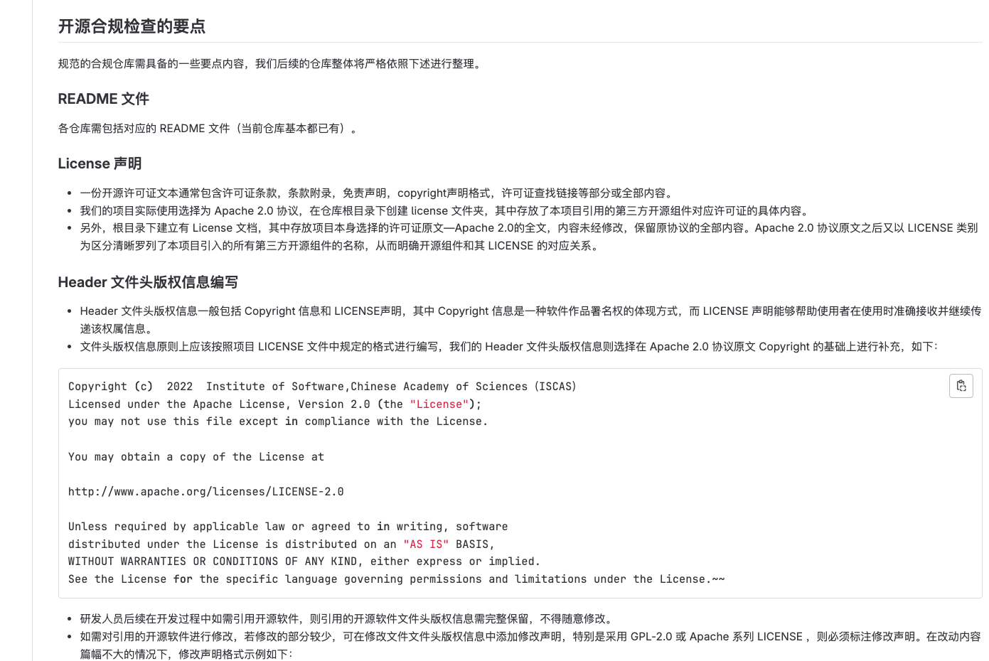
AO.space仓库示例

Slide 21
AO.space 傲空间
一个以保护个人数据安全和隐私为核心的开源项目
官网：https://ao.space
Github主仓：https://github.com/ao-space/ao.space
官网
Github
Slack讨论组：https://slack.ao.space
讨论组
公众号
Notes:
我们傲空间接下来关于智能信息架构的计划

Slide 22
开源合规的意义
增强信任和可靠性
项目法律合规
通过遵守开源许可证的要求，确保项目的代码和知识产权符合法律规定，避免侵权和法律纠纷的风险。
使用户和开发者能够了解代码的质量、安全性和可用性，增强了用户和开发者对项目的信任和可靠性。
推动社区成长
通过明确的许可证和合规规则，开发者可以更好地理解项目的使用和贡献方式，推动社区的活跃度和成长。
项目可持续发展
合规的开源项目能够更好地吸引投资、赞助和商业合作伙伴，同时为其他开发者提供学习和借鉴的机会，使得项目获得持续的资源和支持，从而促进项目发展和技术共同创新。

Slide 23
03 加入开源

Slide 24
了解开源
开放
分享
平等
协作
开源软件的开放、透明和可访问特性，基于许可证构建的秩序与共识，促进了跨界合作和加速创新发展。

Slide 25
加入开源
1. 持续学习和跟进
2. 掌握相关法律
3. 研究许可证
4. 跨学科合作
5. 了解开源项目管理
6. 尊重开源文化
路漫漫其修远兮 吾将上下而求索

Slide 26
THANK YOU
QUESTIONS?
欢迎扫码打卡
积分可兑换对应礼品哟！
扫码添加讲师联系方式

